Slide 1
«Олимпийские всезнайки»
/интерактивная игра/

Slide 2
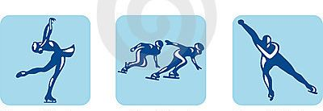
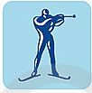
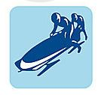
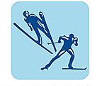
ФИГУРНОЕ КАТАНИЕ
ШОРТ ТРЕК
КОНЬКОБЕЖНЫЙ СПОРТ
БИАТЛОН
ГОРНОЛЫЖНЫЙ СПОРТ
ХОККЕЙ НА ЛЬДУ
БОБСЛЕЙ
ЛЫЖНОЕ ДВОЕБОРЬЕ
ЛЫЖНЫЕ ГОНКИ НА ДЛИННЫЕ ДИСТАНЦИИ
КЁРЛИНГ
САННЫЙ СПОРТ
СКЕЛЕТОН

Slide 3
1 | 2 | 3 | 4
5 | 6 | 7 | 8
9 | 10 | 11 | 12

Slide 4
В чью честь проводились Олимпийские игры в Древней Греции?

Slide 5
Переведите
на греческий язык
«дочь Олимпа»

Slide 6
Древние римляне вели отсчет годам от основания Рима, христиане от Рождества Христова. А от какого события вели летоисчисление древние греки?

Slide 7
В каких видах спорта соревновались
древние греки?

Slide 8
Почему античные Олимпийские игры назывались праздниками мира?

Slide 9
Каково происхождение слова «стадион» ?

Slide 10
Какой награды удостаивался победитель состязаний на Олимпиаде?

Slide 11
Как называли победителя олимпийских игр?

Slide 12
Кто выступил с предложением возобновить олимпийские игры?

Slide 13
Когда и где были проведены первые Олимпийские игры современности?

Slide 14
Вспомните дословно девиз Олимпийских игр.

Slide 15
Назовите дословно олимпийский принцип.

Slide 16
1 АБВГ | 2 Д Е Ё | 3 ЖЗИ Й
4 КЛМ | 5 НОП | 6 РСТ
7 УФХ | 8 ЦЧШ | 9 ЩЪЫ
 | 0 Ь Э Ю Я

